Slide 1
08-8
These materials are by the Kongki Ka Project and are made available to you under the terms of the Creative Commons Attribution ShareAlike license 4.0.
You have permission to share and redistribute these materials in any format and to make reasonable revisions and adaptations of this translation, provided that:
You include the above licence and source information.
If you redistribute these materials or create derivatives, you must distribute your contributions under the same license as the original.
The Holy Bible, Berean Standard Bible, BSB is produced in cooperation with Bible Hub, Discovery Bible, OpenBible.com, and the Berean Bible Translation Committee. This text of God's Word has been dedicated to the public domain.
Tibetan text is from the The Holy Bible in Modern Literary Tibetan, New Tibetan Bible translation.
This translation is made available under the terms of the Creative Commons Attribution-NonCommercial-NoDerivatives 4.0 International license.
Notes:
Checked. Kham

Slide 2
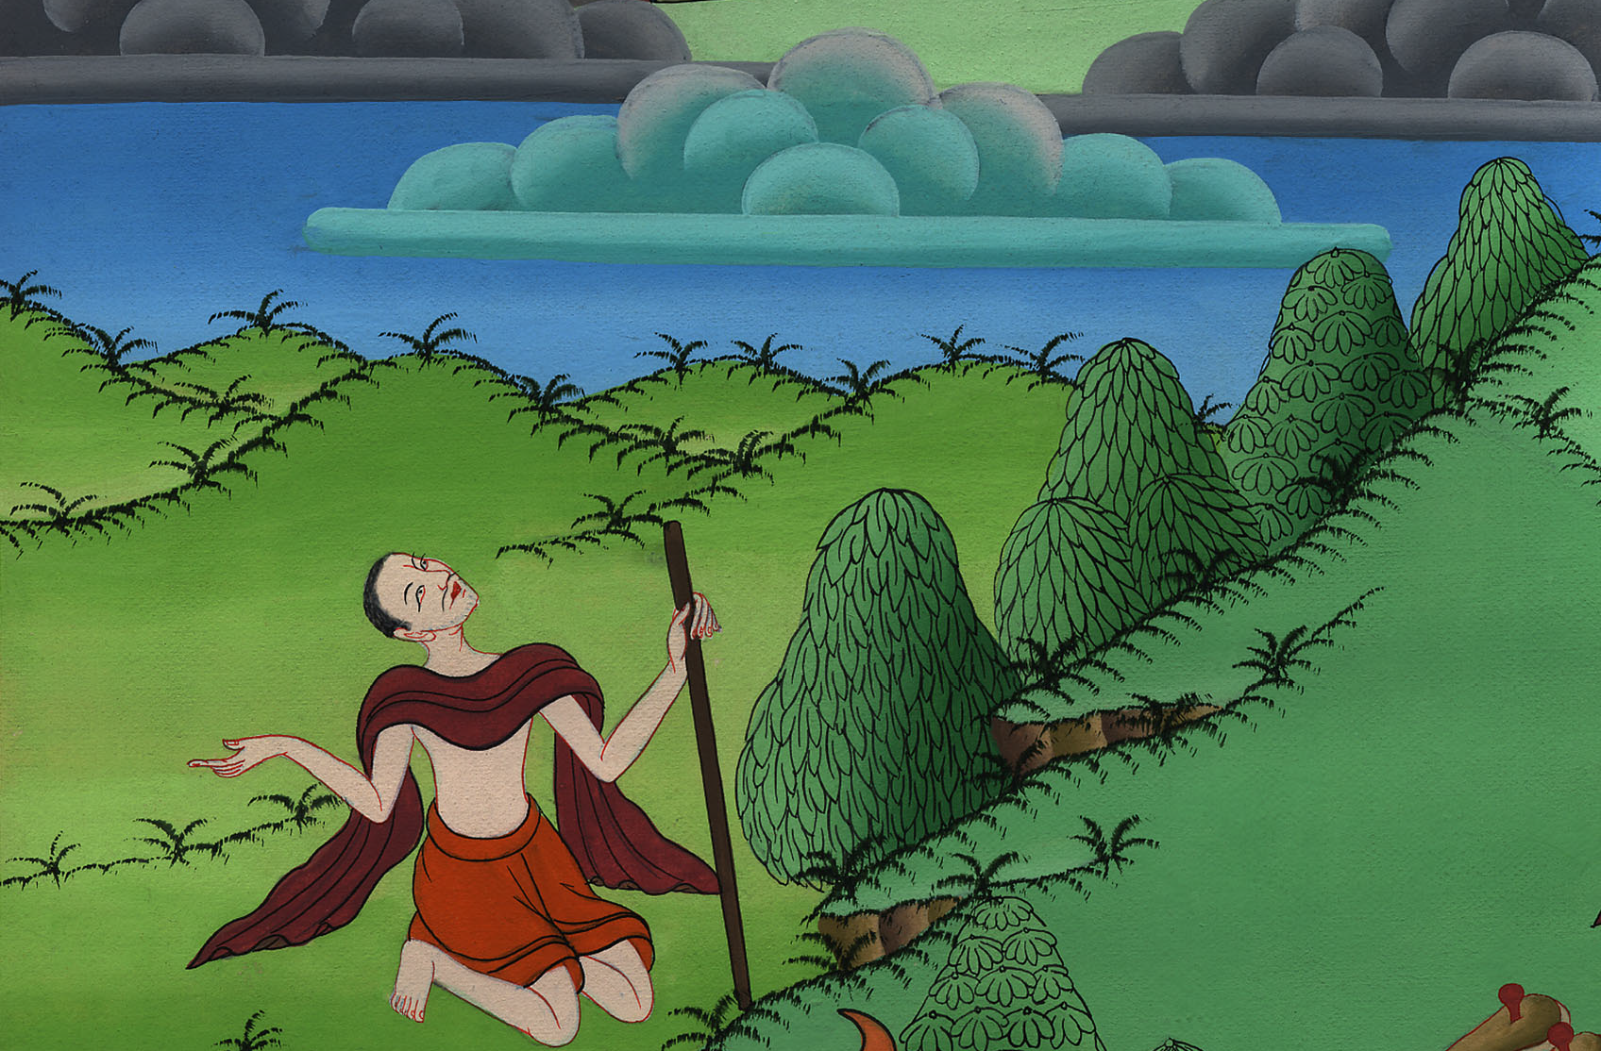
སྡེབ་ཐོན 5- 6
དཀོན་མཆོག་གིས་
མོ་ཤེ་ལ་བོས་གནང་བ།

Slide 3
8) Moses questions God – Ex 5:12 – 6:30 (Left 2nd from Bottom)
དཀོན་མཆོག་གིས་མོ་ཤེ་ལ་བོས་གནང་བ།
Notes:
First draft

Slide 4
སྡེབ་ཐོན 5-6
དཀོན་མཆོག་གིས་
མོ་ཤེ་ལ་བོས་གནང་བ།
This work is licensed under a Creative Commons Attribution-ShareAlike 4.0 International License

Slide 5
10So the taskmasters and foremen of the people went out and said to them, “This is what Pharaoh says: ‘I am no longer giving you straw.
10དེ་ནས་མི་རྣམས་ཀྱི་ལས་རྒྱབ་པ་དང་ལས་དཔོན་རྣམས་སོང་ནས་མི་རྣམས་ལ་འདི་ལྟར། ཕཱར་ཨོལ་གྱིས་འདི་སྐད་དུ། ངས་ཁྱོད་ཅག་ལ་རྩྭ་ནི་མི་སྟེར།

Slide 6
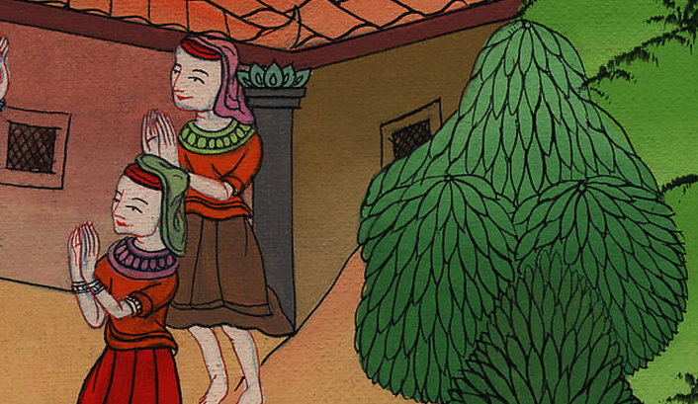
སྡེབ་ཐོན 5:10

Slide 7
12So the people scattered all over the land of Egypt to gather stubble for straw.
12དེ་ནས་མི་དེ་རྣམས་ཨེ་ཅིབ་ཡུལ་ཀུན་ཏུ་ཐོར་ནས་སོག་མ་བཏུས་ཏེ་རྩྭ་རུ་བྱས་པ་ལ།

Slide 8
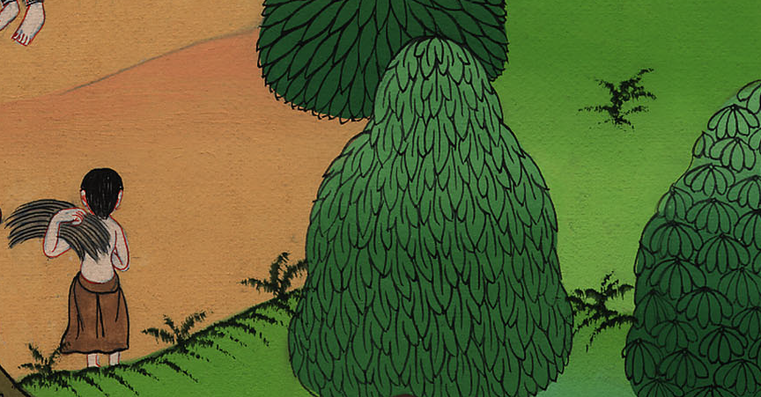
སྡེབ་ཐོན 5:12

Slide 9
13The taskmasters kept pressing them, saying, “Fulfill your quota each day, just as you did when straw was provided.”
13ལས་རྒྱབ་པ་རྣམས་ཀྱིས་ཚ་འདེད་བྱས་ཏེ་ན་རེ། ཁྱོད་རྣམས་ཀྱིས་ཉིན་རེ་བཞིན་ལས་ཀ་བསྒྲུབས་ཚར་དགོས་ལ། དེ་སྔར་རྩྭ་ཡོད་པའི་དུས་བཞིན་བསྒྲུབ་དགོས་ཞེས་སྨྲས་ཤིང་།

Slide 10
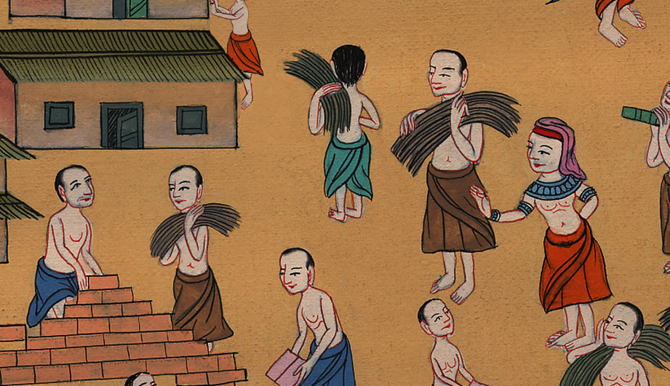
སྡེབ་ཐོན 5:13

Slide 11
14Then the Israelite foremen, whom Pharaoh’s taskmasters had set over the people, were beaten and asked, “Why have you not fulfilled your quota of bricks yesterday or today, as you did before?”
14ཡང་ཕཱར་ཨོལ་མངའ་འོག་གི་ལས་རྒྱབ་པ་རྣམས་ཀྱིས་སྔར་ཡེས་ར་ཨེལ་པ་རྣམས་ལ་ལས་རྒྱབ་པར་བསྐོས་པའི་ལས་དཔོན་རྣམས་ལ་རྡུང་རྡེག་བྱས་ཏེ་ན་རེ། ཁྱོད་ཅག་གིས་ཁ་སང་དེ་རིང་སྔོན་ཆད་ཀྱི་གྲངས་ཀ་ལྟར་སོ་ཕག་མ་བཟོས་པ་དང་རང་གི་ལས་ཀ་བསྒྲུབས་མ་ཚར་བ་ཅི་ཞེས་སྨྲས་སོ། །

Slide 12
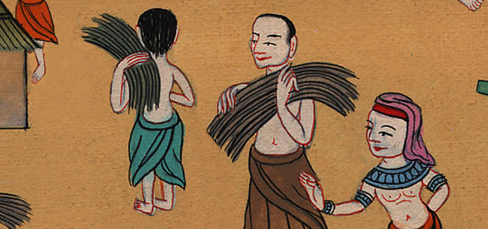
སྡེབ་ཐོན 5:14

Slide 13
22So Moses returned to the Lord and asked, “Lord, why have You brought trouble upon this people? Is this why You sent me? 23Ever since I went to Pharaoh to speak in Your name, he has brought trouble on this people, and You have not delivered Your people in any way.”
22དེ་ནས་མོ་ཤེ་ཕྱིར་དཀོན་མཆོག་ཡ་ཝཱེའི་དྲུང་དུ་ལོག་སྟེ་འདི་ལྟར། ཀྱེ་གཙོ་བོ་ལགས། ཁྱེད་ཀྱིས་ཅིའི་ཕྱིར་མི་འདི་རྣམས་དཀའ་སྡུག་ལ་སྦྱར་བ་ཡིན་ནམ། ཅིའི་ཕྱིར་ང་རང་མངགས་པ་ཡིན་ནམ།

Slide 14
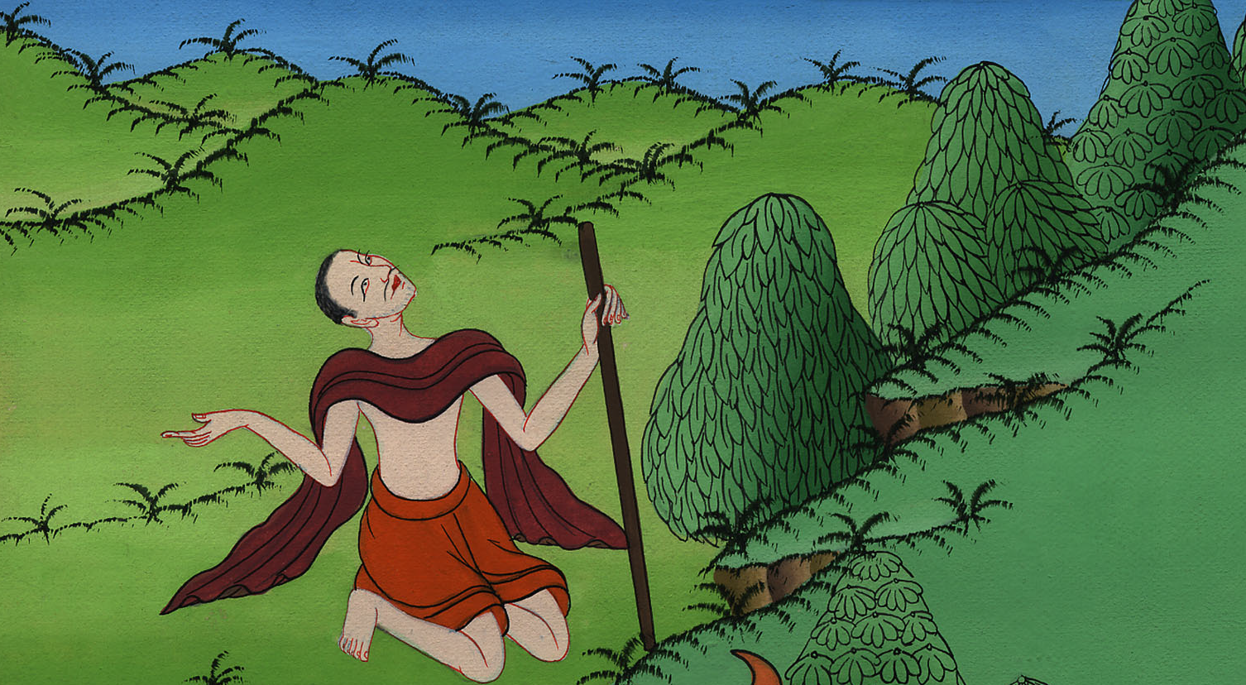
སྡེབ་ཐོན 5:22

Slide 15
6:1But the Lord said to Moses, “Now you will see what I will do to Pharaoh, for because of My mighty hand he will let the people go; because of My strong hand he will drive them out of his land.”
6:1དེ་ནས་དཀོན་མཆོག་ཡ་ཝཱེས་མོ་ཤེ་ལ་འདི་སྐད་དུ། ངས་ཕཱར་ཨོལ་ལ་ཅི་བྱེད་པ་དེ་ཁྱོད་ཀྱིས་ད་ལྟ་མཐོང་བར་འགྱུར། བདག་གི་མཐུ་ལྡན་ལག་པའི་རྐྱེན་གྱིས་ཁོས་ཡེས་ར་ཨེལ་པ་རྣམས་འགྲོ་རུ་འཇུག་པར་མ་ཟད། དེ་རྣམས་ཁོའི་ཡུལ་གྱི་ཕྱི་རུ་སྐྲོད་པར་འགྱུར་ཞེས་གསུངས་ཤིང་།

Slide 16
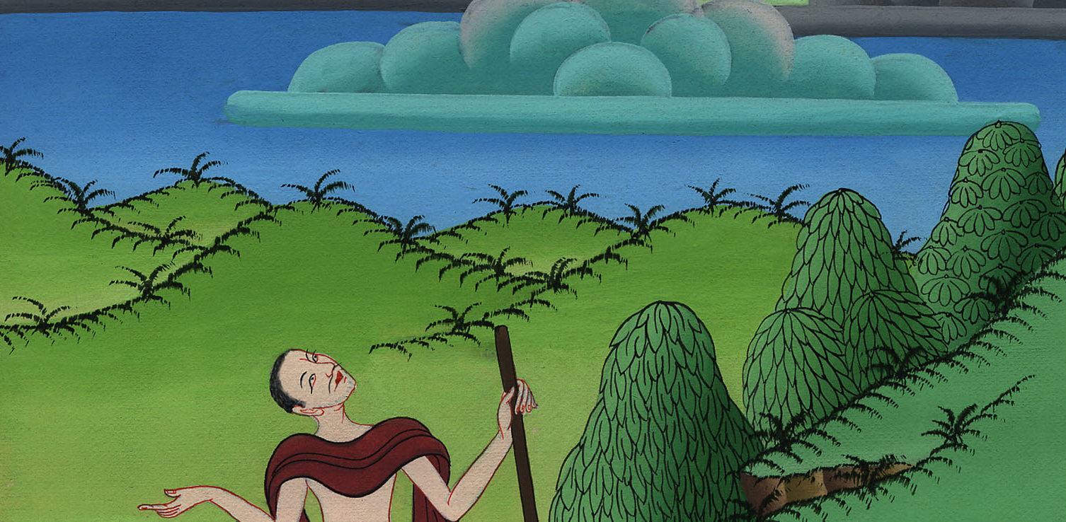
སྡེབ་ཐོན 6:1

Slide 17
2God also told Moses, “I am the Lord. 3I appeared to Abraham, to Isaac, and to Jacob as God Almighty, but by My name the Lord I did not make Myself known to them.
2དཀོན་མཆོག་གིས་ཡང་མོ་ཤེ་ལ་འདི་སྐད་དུ། བདག་ནི་ཡ་ཝཱེ་ཡིན་ལ། 3བདག་ནི་ཀུན་དབང་དཀོན་མཆོག་ཡིན་པ་སྔར་ཨབ་ར་ཧམ་དང་ཨི་སཱག་དང་ཡ་ཀོབ་བཅས་ལ་མངོན་པར་བྱས་པ་ཡིན་མོད། འོན་ཀྱང་བདག་གི་མིང་ཡ་ཝཱེ་ཞེས་པ་དེ་ལས་ངས་རང་ཉིད་ཁོ་རྣམས་ལ་མངོན་པར་མ་བྱས།

Slide 18
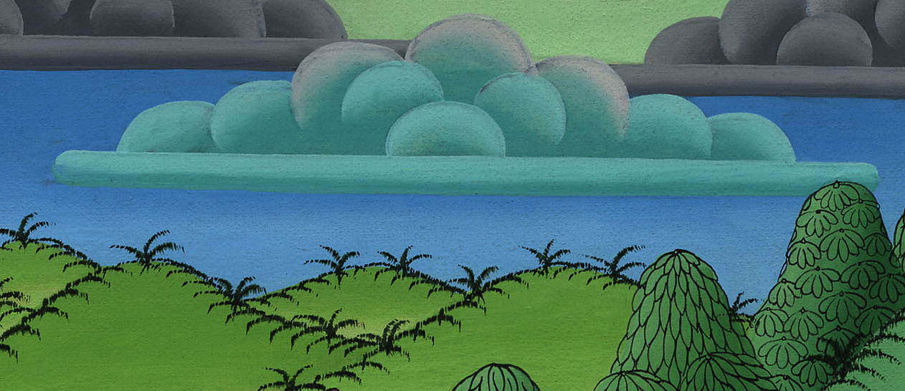
སྡེབ་ཐོན 6:2,3

Slide 19
4I also established My covenant with them to give them the land of Canaan, the land where they lived as foreigners.
4བདག་གིས་ཁོ་རྣམས་བྱེས་སུ་སྡོད་སའི་ཀ་ན་ཨན་ཡུལ་དེ་ཁོ་རྣམས་ཀྱི་དབང་དུ་གཏོང་བར་བྱེད་པའི་ཁ་ཆད་ཀྱང་དེ་རྣམས་ལ་བཞག་པ་དང་།

Slide 20
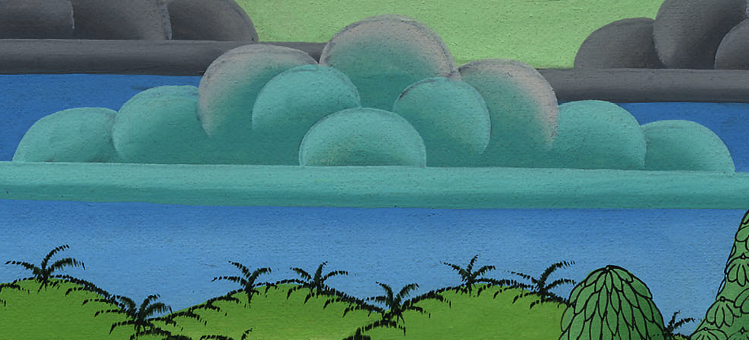
སྡེབ་ཐོན 6:4

Slide 21
6Therefore tell the Israelites: ‘I am the Lord, and I will bring you out from under the yoke of the Egyptians and deliver you from their bondage. I will redeem you with an outstretched arm and with mighty acts of judgment.
6དེ་བས་ན་ཁྱོད་ཀྱིས་ཡེས་ར་ཨེལ་པ་རྣམས་ལ་འདི་ལྟརཤོད་དང་། བདག་ནི་ཡ་ཝཱེ་ཡིན་ཏེ། བདག་གིས་ཁྱོད་རྣམས་ཨེ་ཅིབ་པའི་གཉའ་གནོན་འོག་ནས་འདོན་པ་དང་། དེ་དག་གི་ཚེ་གཡོག་བྱེད་པ་ལས་སྒྲོལ་ཞིང་། ཕྱག་བརྐྱངས་ནས་དེ་རྣམས་ལ་ཉེས་ཆད་དྲག་པོ་གཅོད་པའི་སྒོ་ནས་ཁྱོད་ཅག་བླུ་བར་བྱ།

Slide 22
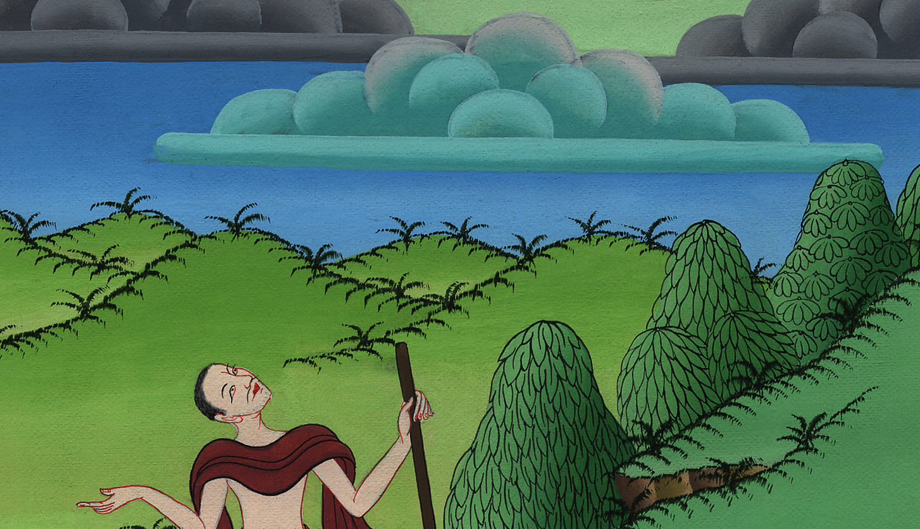
སྡེབ་ཐོན 6:6

Slide 23
7I will take you as My own people, and I will be your God. Then you will know that I am the Lord your God, who brought you out from under the yoke of the Egyptians.
7བདག་གིས་ཁྱོད་རྣམས་ང་ཡི་འབངས་མི་བྱེད་ཅིང་། བདག་ཀྱང་ཁྱོད་རྣམས་ཀྱི་དཀོན་མཆོག་བྱེད་རྒྱུ་ཡིན། བདག་ནི་ཁྱོད་ཅག་གི་དཀོན་མཆོག་ཡ་ཝཱེ་ཡིན་པ་དང་། ཁྱོད་རྣམས་ཨེ་ཅིབ་པའི་གཉའ་གནོན་འོག་ནས་ཐར་དུ་འཇུག་མཁན་ཡིན་པ་ཁྱོད་རྣམས་ཀྱིས་ཤེས་པར་འགྱུར།

Slide 24
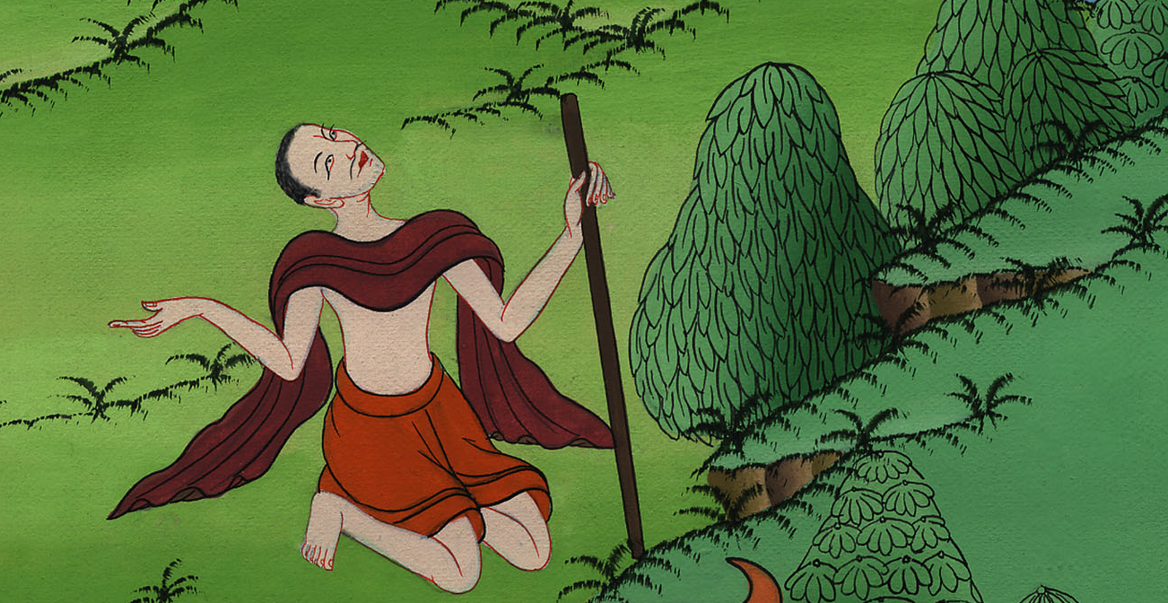
སྡེབ་ཐོན 6:7

Slide 25
9Moses relayed this message to the Israelites, but on account of their broken spirit and cruel bondage, they did not listen to him.
9མོ་ཤེ་ཡིས་བཀའ་དེ་ཡེས་ར་ཨེལ་པ་རྣམས་ལ་སྨྲས་ནའང་། ཁོ་རྣམས་གཉའ་གནོན་དྲག་པོས་གདུང་བས་མོ་ཤེ་ལ་མ་མཉན་ཏོ། །

Slide 26
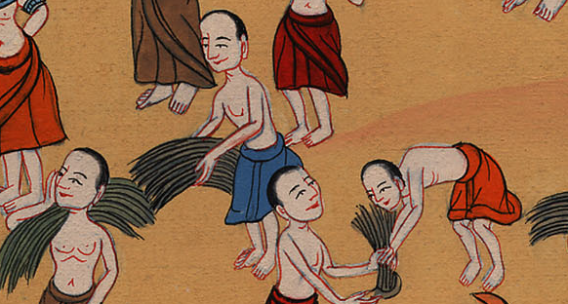
སྡེབ་ཐོན 6:9

Slide 27
10So the Lord said to Moses, 11“Go and tell Pharaoh king of Egypt to let the Israelites go out of his land.”
10དེ་ནས་དཀོན་མཆོག་ཡ་ཝཱེས་མོ་ཤེ་ལ་འདི་སྐད་དུ། 11ཁྱོད་སོང་ནས་ཨེ་ཅིབ་རྒྱལ་པོ་ཕཱར་ཨོལ་ལ། ཡེས་ར་ཨེལ་པ་རྣམས་ཁྱོད་ཀྱི་ཡུལ་ནས་འགྲོ་རུ་ཆུག་ཅེས་སྨྲོས་ཤིག་ཅེས་གསུངས་མོད།

Slide 28
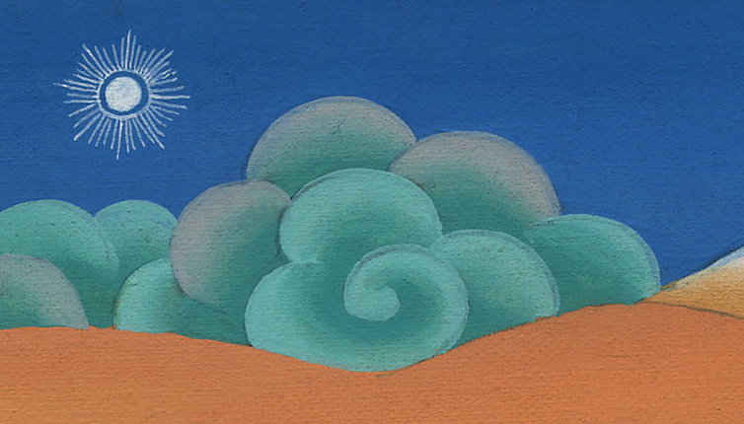
སྡེབ་ཐོན 6:10,11

